Slide 1
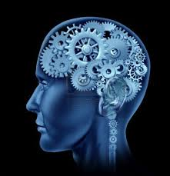
INTELIGENCIA
Mgr. Tatiana DUBAYOVÁ, PhD.
Katedra špeciálnej pedagogiky
PF PU

Slide 2
Inteligencia – história
Francis Galton (1822-1911)
Charles Spearman (1863-1945) – všeobecná inteligencia (G faktor)
William Stern – 1912 inteligenčný kvocient (IQ)
Alfred Binet (1857-1911)
David Wechsler (1896 – 1981)

Slide 3
Inteligencia – definície
mentálna spôsobilosť a súbor rozumových schopností, ktoré nám pomáhajú efektívne riešiť problémy každodenného života
kognitívne schopnosti jedinca, schopnosť učiť sa, uvažovať a rozumieť, spájať súvislosti, rozlišovať, myslieť abstraktne, učiť sa a pamätať si, tvoriť
schopnosť rozumieť faktom, vzťahom a významom

Slide 4
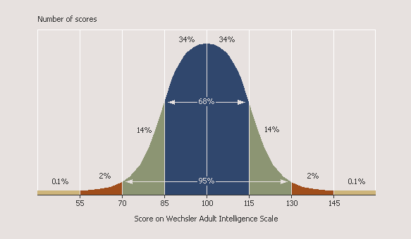
Distribúcia inteligencie
Zdroj: http://www.becomeagenius.net/Genius-IQ-Scores.html

Slide 5
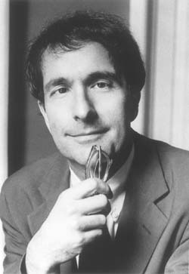
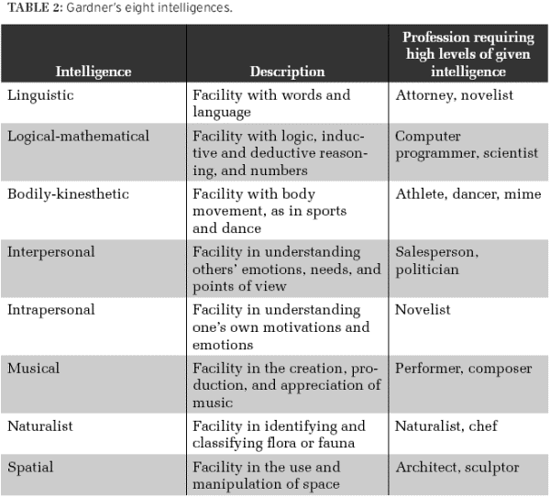
Teória viacnásobných inteligencií
Howard Gardner

